Slide 1
ORGANIZACIÓN DE ACTIVIDADES DE COMUNICACIÓN
PROGRAMA PARA LA SOCIEDAD CIVIL

Slide 2
ACTIVIDADES INTERNAS
Las que se deben realizar antes de comunicar: preparación y elaboración de materiales, productos o contenidos, previo a distribuirlas o publicarlas.
Ejemplo:
Actividad | Responsable | Fecha de inicio | Fecha de conclusión
Elaboración de One-Pager
Redacción de tuits sobre logros de la organización
Producción de infografías para Facebook sobre historias de éxito.

Slide 3
ACTIVIDADES EXTERNAS
Las necesarias para difundir o publicar la información de la organización a través de los materiales o contenidos elegidos
Ejemplo:
Actividad | Responsable | Fecha de inicio | Fecha de conclusión
Rueda de prensa sobre resultados de programas
Envío de texto sobre medidas cautelares para publicación en Diario _
Publicación de infografía #1 sobre historia de éxito en Querétaro en página web
Publicación de Post en Facebook con link a historia de éxito en Querétaro alojada en página web

Slide 4
CALENDARIZACIÓN DE CONTENIDOS
Una vez que se hayan producido o curado los contenidos, una matriz ayudará a la organización a calendarizarlos de manera más estratégica y darles seguimiento.
Ejemplo:
Mensaje clave | Red | Cuenta / Canal de salida | Tipo / Formato | Copy (Texto) | Fecha de publicación / montaje
La organización ha contribuido a la paz por 10 años | Facebook | OrganizaciónMX | Imagen fija con frase | Hemos ayudado a XXXX jóvenes a reinsertarse en la comunidad. ¿Quieres saber más? | 4 de mayo 2020
Trabajamos para erradicar la violencia de género en XXXX | Twitter | @OrganizacionMX | Infografía de historia de éxito | Vanessa sufrió una situación bastante común para jóvenes, pero salió adelante. ¡Conoce cómo! | 5 de mayo 2020

Slide 5
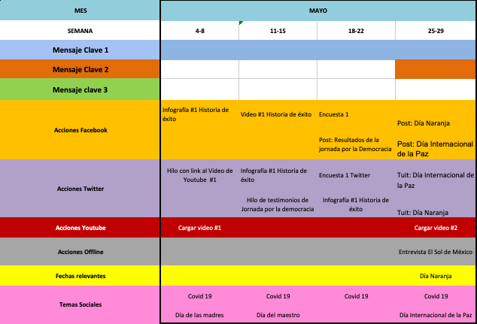
MASTER GENERAL DE PLANEACIÓN
Para la organización y visualización de todas las actividades de comunicación por mes y semana, clasificadas por mensajes clave
Ejemplo:

Slide 6
DIAGRAMA DEL PLAN DE COMUNICACIÓN
Visualización de todos los elementos del plan:
Ejemplo:
Temporalidad (Por cuánto tiempo)
Información
Concepto rector
Mensaje Clave 1
Canal
Audiencia (Público)
Objetivo
SMART
Objetivo general
Organización
Canal
Mensaje Clave 2
Canal
Objetivo
SMART
Canal
Contexto (Lugar)

